Slide 1
Produkt

Slide 2
Produkt
Produktem může být hmotný výrobek nebo nehmotná služba.
Obojí má v rámci marketingového mixu klíčové postavení. To proto, že teprve až od nějakého konkrétního daného produktu se mohou následně odvíjet jeho další funkce, na něž navazují související marketingové činnosti.
Zákazník přiřazuje k určitému produktu:
určité vlastnosti,
představy o způsobu využívání,
představy o individuálním užitku.

Slide 3
Užitek produktu
Při zakoupení výrobku či služby si kupujeme také jeho užitek. Ten můžeme dělit na:
Základní - představuje základní funkce, kvůli kterým si zákazník výrobek hlavně kupuje.
Doplňkový - je důležitý pro odlišení výrobku od konkurenčních výrobků a má tři části:
      Osobní – zahrnuje osobní představy a očekávání, které si zákazník s produktem spojuje.
      Sociologický – je spojen se zařazením jednotlivce ke společenskému okolí, zákazník se chce buď přizpůsobit, nebo lišit.
      Magický – pohybuje se v nadsmyslové rovině, je založen na víře, pověře, má iracionální rysy.

Slide 4


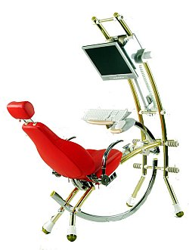
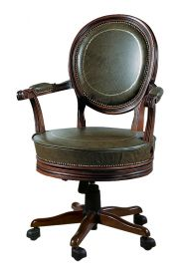
https://www.youtube.com/watch?v=RROSDjXqrAw
Osobní
Sociologický
Magický

Slide 5
Tvorba nového produktu
Podnik může nový produkt získat:
Akvizicí – to znamená převzetím výrobku či služby jiné firmy. Převzetí se děje zcela legální cestou na základě smlouvy.
Zakoupením patentu – ten je zpravidla ve vlastnictví jiné firmy.
Zakoupením licence - ve vlastnictví jiné firmy - „franchising“.
Vyvinutím vlastního nového výrobku či služby - předpokládá dostatečnou kapitálovou i výzkumnou kapacitu.

Slide 6
Vývoj vlastního nového produktu
Vývoj by měl probíhat v těchto etapách:
Průzkum – Zjištění potřeb a požadavků zákazníků, tržních mezer, činnosti konkurence a vlastních schopností a finančních možností.
Rozbor – Na základě zjištěných skutečností tvorba co největšího množství nápadů.
Ověřování návrhů – Vyhodnocení vytvořených nápadů z hlediska reálnosti a realizovatelnosti. Výběr nejlepšího návrhu.
Vývoj výrobku a testování - včetně marketingové strategie a testování prototypů. Tvorba značky produktu.
Komercializace – zavedení výrobku na trh.

Slide 7
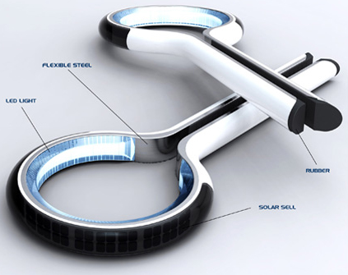
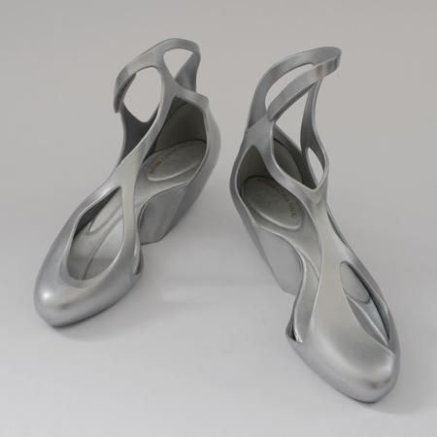
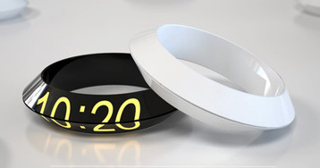


Nový produkt

Slide 8
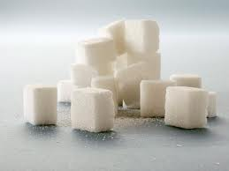
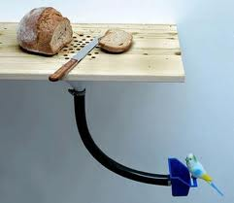
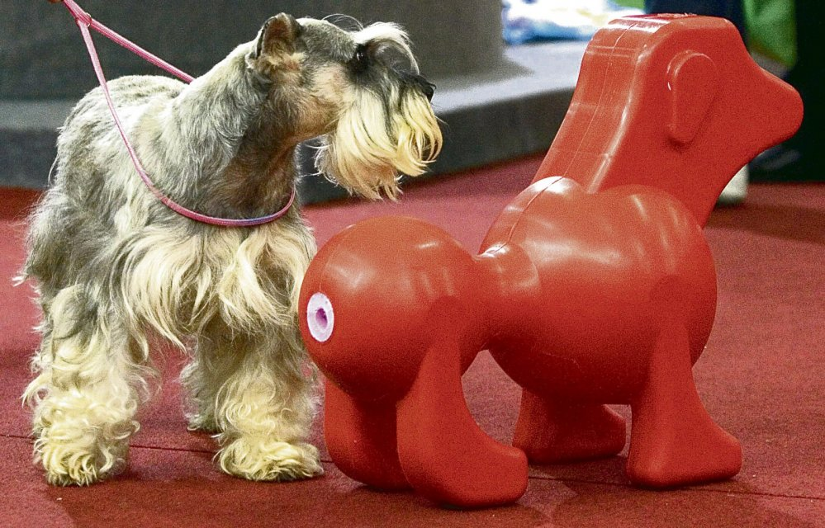
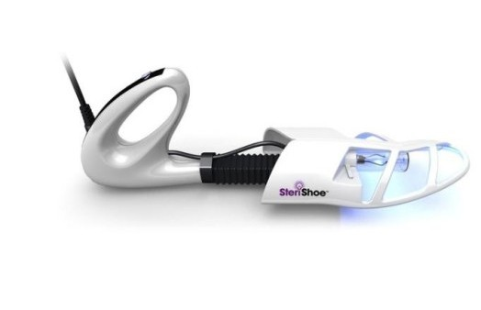
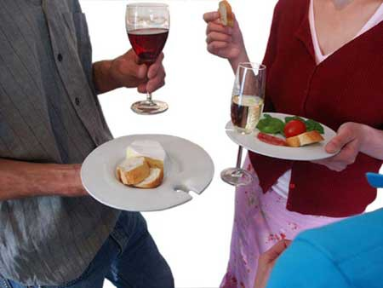
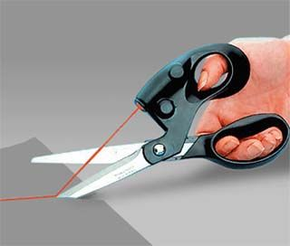
Zlaté české ručičky

Slide 9
Značka
Je to jméno, termín, design, symbol nebo jejich kombinace, které mají identifikovat zboží nebo služby jednoho prodávajícího nebo skupiny prodávajících a odlišit je od zboží a služeb jiných prodejců.
U značky je klíčová právě schopnost odlišení.
  V obchodním vyjádření - značka vytváří dlouhodobou hodnotu pro zákazníka, zvyšuje jeho spotřebitelskou důvěru, uživatelskou spokojenost, pozitivní naladění z rozhodnutí apod.
  Ve firemním vyjádření - značka zlepšuje účinnost vnitřních i vnějších marketingových aktivit firmy, stabilizuje obchodní pozici a zvyšuje konkurenceschopnost nabídky.

Slide 10
Značka
Značka je tvořena:
Jménem, znakem a barvou.
Bývá registrována a právně chráněna.
Má určitou hodnotu – ta značku blíže specifikuje a vypovídá o tom, jaký postoj ke značce zaujímá zákazník. Čím vyšší hodnota značky, tím je vyšší i věrnost zákazníků.
„Lidé si vybírají značky nejen pro jejich užitnou hodnotu, ale také proto, že u některých výrobků a služeb tyto značky ukazují jisté stránky osobnosti uživatele.“

Slide 11
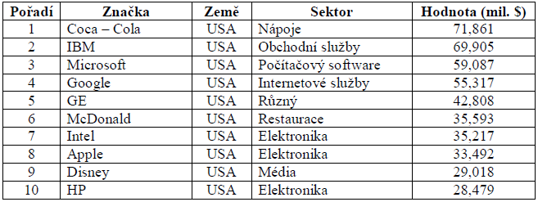
Top 10 nejúspěšnějších značek světa

Slide 12
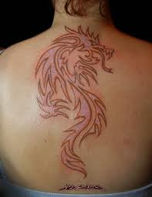
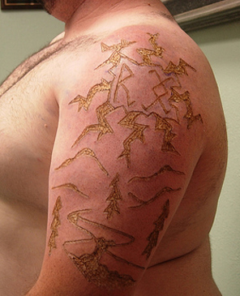
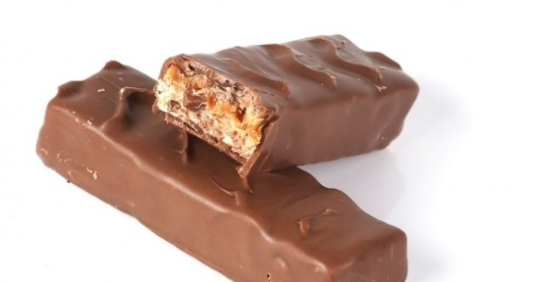
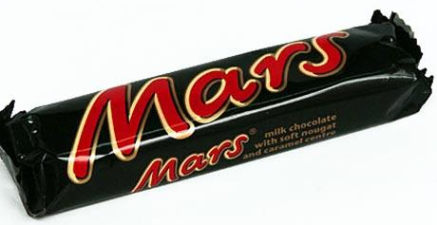
Branding
Výraz branding pochází z anglického slova brand (značka). Je to výraz pro:
Značně bolestivé tetovací techniky odvozené od značkování dobytka.
Proces, v rámci kterého je neznámému výrobku přidělena značka.
„Značkou může být cokoli, ale brandem se značka stává až po jisté době svého fungování.“

Slide 13
Spot – branding (Volvo + Van Damme) https://www.youtube.com/watch?v=M7FIvfx5J10&index=1&list=PLAvt_3k2u5lOSp-jYsKjfvaqewSE_K958
Spot – branding Nike https://www.youtube.com/watch?v=VEX7KhIA3bU

Slide 14
Prvky značky
Posilují hodnotu značky a mají za cíl značku identifikovat, odlišit ji od konkurence a vytvořit příznivé a jedinečné asociace se značkou.
Při výběru prvků značky je potřeba brát následující kritéria:
Zapamatovatelné – měly by být snadno zapamatovatelné a rozpoznatelné.
Smysluplné – jejich vnitřní význam musí podporovat vytváření asociací se značkou.
Líbivé – měly by vzbuzovat estetický dojem a oblibu u spotřebitelů.
Přenositelné – měly zvyšovat hodnotu značky i v zahraničí.
Přizpůsobitelné – měly by se přizpůsobovat změnám spotřebitelských preferencí, být flexibilní a snadno aktualizovatelné.
Chránitelné – značka se dá ochránit zákonnými prostředky.

Slide 15
Trendy mezinárodní značkové politiky
Pro současný branding značky v mezinárodním měřítku jsou charakteristické následující trendy:
Corporate brands – posilování úlohy firemních značek. Firemní značka by měla znamenat jistotu, vyjádřit firemní sílu a zázemí, být zárukou profesionality a etického chování ve firmě.

Slide 16




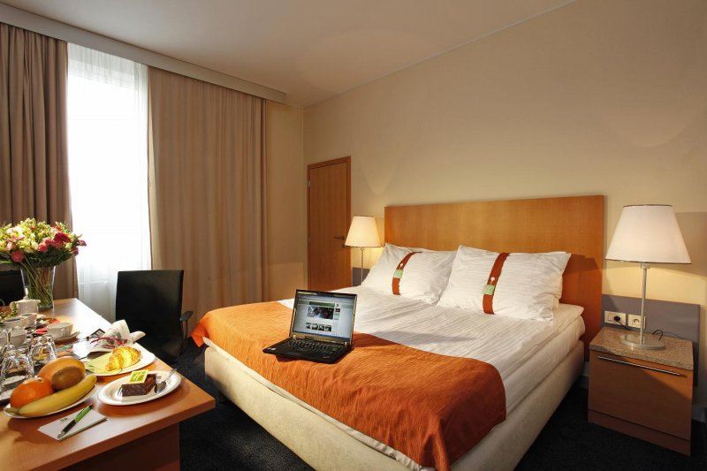
Liverpool, VB
Shanghai, Čína
Phuket, Thajsko
Praha, ČR

Slide 17
Trendy mezinárodní značkové politiky
Global brands – budování globálních značek. Jejich využití přináší především ekonomické úspory díky využívání jednotného marketingového konceptu. Tyto značky mají velmi vysokou tržní hodnotu. Globální značky můžeme rozdělit:
  Master brands – jsou postaveny na aspirativních tématech a univerzální povaze příběhu stejné pro všechny země (Nike, Sony, Coca-cola).
  Prestige brands - atraktivnost je založena na kulturním původu nebo provenienci zakladatele. Využívají se lokální symboly (Chanel, Mercedes, Gucci).
  Super brands - ovlivňuje je příslušnost ke kategorii (Gillete, Pepsi).
  Local brands - marketingově se uplatňují lokálně, ale prodávají se globálně (Dove, Nestlé, Danone).

Slide 18
Trendy mezinárodní značkové politiky
Evropa - https://www.youtube.com/watch?v=iYhCn0jf46U
Asie - https://www.youtube.com/watch?v=fqf8YXB2Xys
Japonsko - https://www.youtube.com/watch?v=VF2yLPBlgaM

Slide 19



Trendy mezinárodní značkové politiky
Private labels – Rostoucí význam distribučních značek. Tyto značky jsou spojeny především s existencí nadnárodních obchodních řetězců. Nejvíce jsou využívány na trzích vyspělých zemích.
Unify branding - Sjednocování značek na mezinárodní úrovni. Značky jsou natolik silné, že již není potřeba používat národní diakritiku či písmo.

Slide 20
Trendy mezinárodní značkové politiky
Co–branding – mezifiremní spolupráce. Jedna firma poskytne smluvnímu partnerovi licenci na možnost využívání své značky. Tím se znásobí konkurenceschopnost dané značky a vzroste její hodnota.
https://www.youtube.com/watch?v=YTOrSOx_Mo0
https://www.youtube.com/watch?v=HmVkx5wTxtk
https://www.youtube.com/watch?v=hRbacS4Fu6Y

